Slide 1

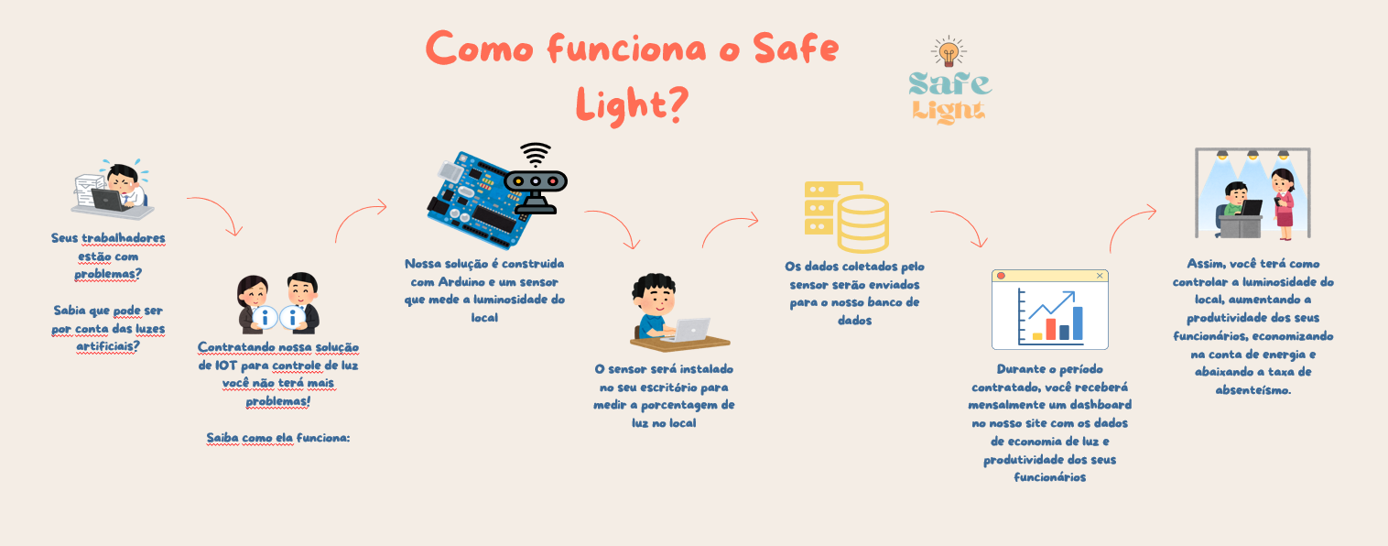
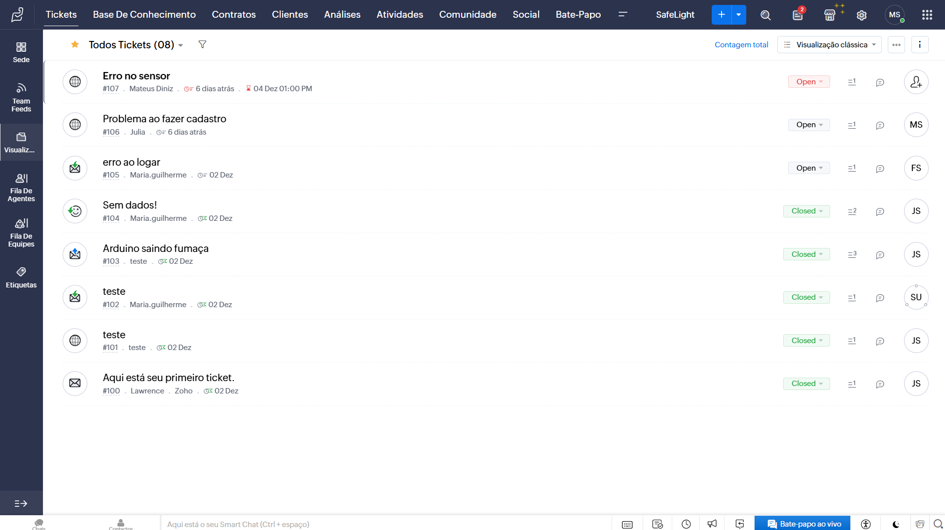
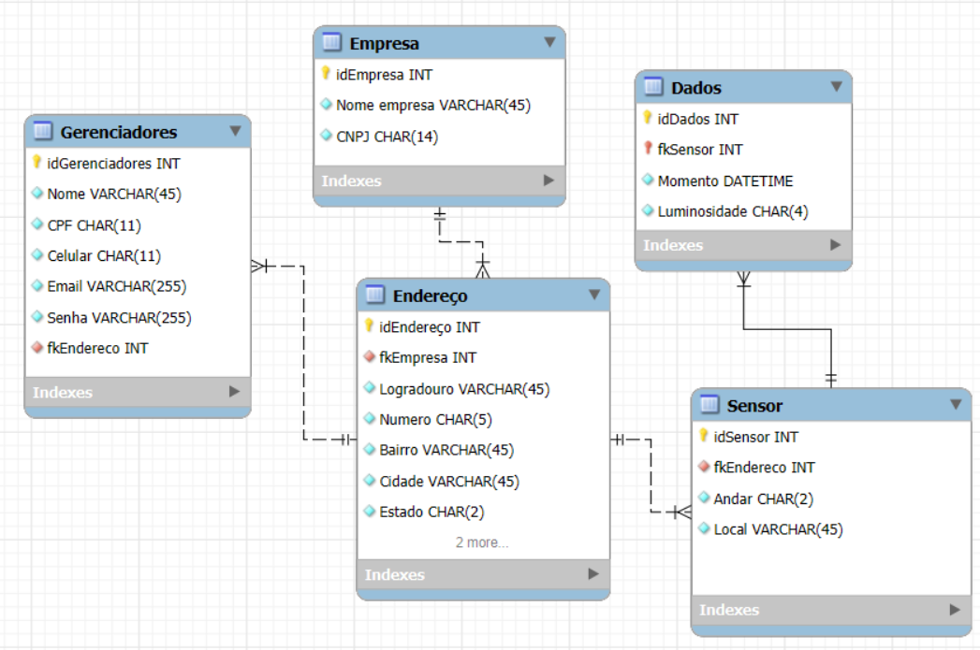
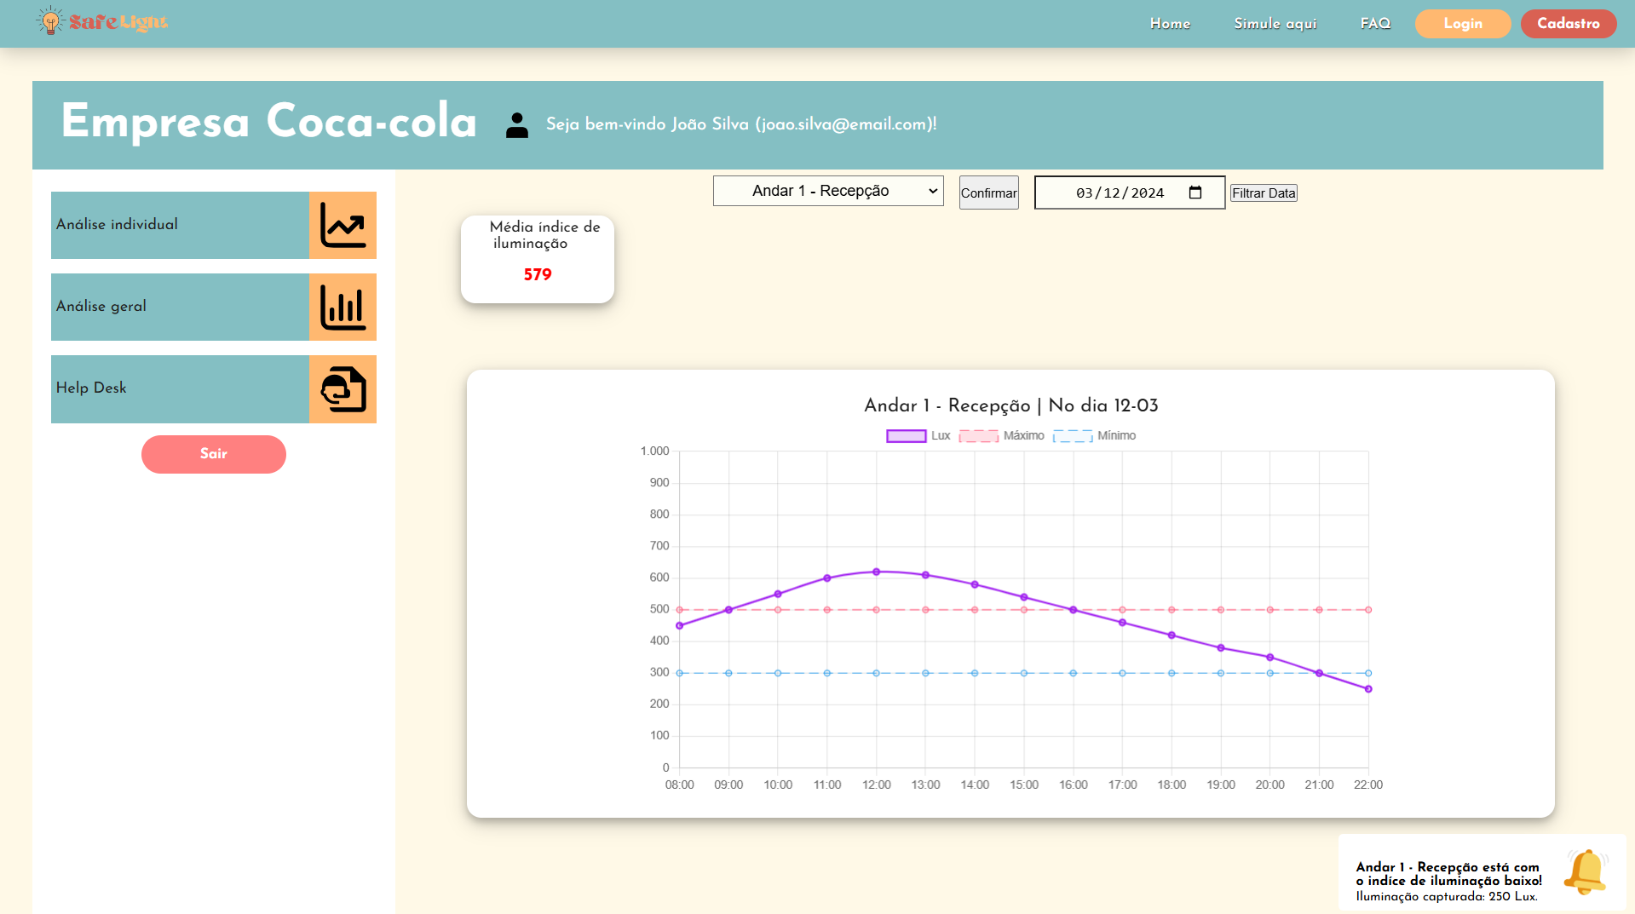
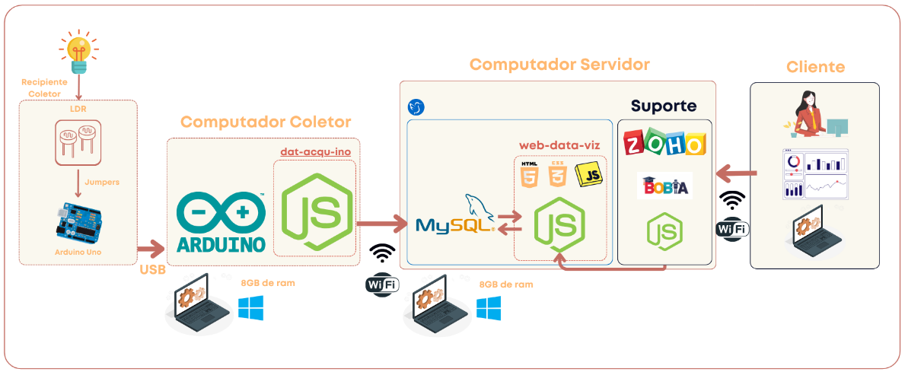
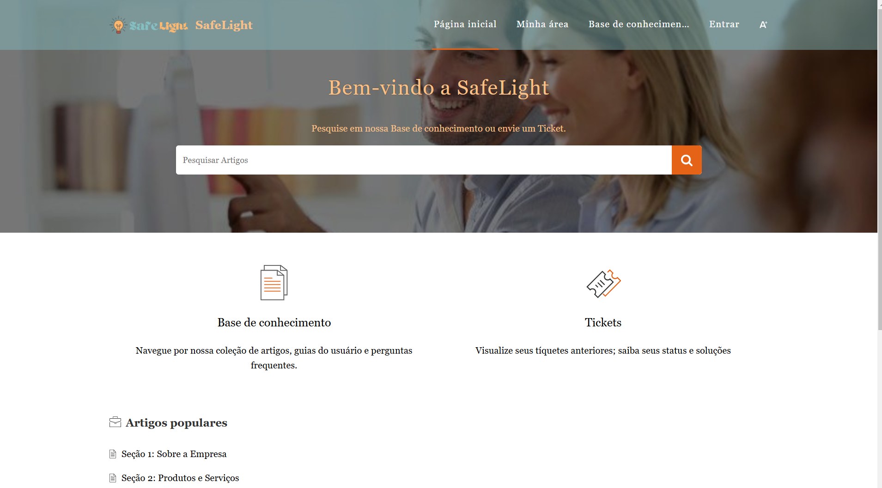
SafeLight - Monitoramento e controle da luminosidade dentro dos ambientes corporativos
¹Diogo Yudi, ² Fabricio Ernandes, ³Gabriel Feitosa, ⁴João Pedro, ⁵Maria Eduarda, ⁶ Mateus Diniz
Orientador: Professor Brandão
Co-Orientador: Professora Clara
Alunos do Curso de Tecnologia em Ciência da Computação – 1º Semestre – SPTech – São Paulo – SP
Introdução
Contexto: Estudos apontam que a exposição de luzes artificiais são prejudiciais para a saúde.
Justificativa: Diminuir o afastamento de trabalho relacionado a saúde em até 20%, diminuir a taxa de absenteísmo em até 10% e reduzir o consumo de energia em até 40%.
Descrição geral do projeto: Descrição geral do projeto: Solução destinada a ambientes de trabalho para manter os níveis de iluminação adequados para os funcionários com auxílio de dimmer para otimizar os serviços da empresa.
Resultados esperados: Melhoria na condição de trabalho, redução da taxa de absenteísmo, aumento na produtividade.
1.2 Diagrama de Visão de Negócio
Fonte: Elaborada pelo autor
1.6 – Interface gráfica do Gerenciamento da Ferramenta de Help
Desk
Fonte: Zoho adaptada pelo autor
Conclusão
Implementação de um sistema inteligente de monitoramento e controle da iluminação em ambientes de trabalho, com a capacidade de medir a intensidade da luz em tempo real e ajustá-la manualmente para níveis ideais, diminuindo em até 15% as queixas relacionadas a problemas de saúde, reduzir a taxa de absenteísmo em até 10%. O sistema também será projetado com foco na eficiência energética, com o objetivo de reduzir o consumo de energia em até 20%.
O projeto atual visa diminuir o afastamento de trabalho relacionado a saúde em até 20%, diminuir a taxa de absenteísmo em até 10% e reduzir o consumo de energia em até 40%.
Método de Desenvolvimento
Reunimos a equipe para o planejamento extensivo do projeto, utilizamos o método SCRUM.
Para a montagem do produto, utilizamos as APIs web-data-viz e dat-aqu-ino para capturar os dados de um sensor LDR (luminosidade) montado em um Arduino R3.
1.3 Modelagem de Dados do Sistema Safelight
Fonte: Elaborada pelo autor
8
Referências bibliográficas
]
Tecnologias Utilizadas e Artefatos
Resultado
Melhoria na condição de trabalho do colaborador da empresa
Redução da taxa de absenteísmo e consequentemente o aumento na produtividade
Eficiência energética
Dashboard para com informações essenciais para tomadas de decisões precisas:
Arduíno Uno R3: Placa para desenvolvimento do Projeto
Sensor fotovoltaico LDR: Sensor utilizado para a captação de dados do determinado ambiente escolhido
Arduíno IDE: Ferramenta utilizada para configuração geral do Arduíno
API Data-Acquino: API utilizada para a captura dos dados obtidos pelo sensor e o envio dos dados para Banco de Dados do Ambiente Virtual.
Figma: Ferramenta utilizada para a criação do protótipo do Site
Visual Studio Code: Ferramenta utilizada para o desenvolvimento do Site Institucional e Dashboard do Projeto (Linguagens: HTML, CSS e Javascript)
Workbench MYSQL: Ferramenta de modelagem e armazenamentos de dados capturados pelo Sensor e enviado pela API;
[1] INSTITUTO SC. Iluminação do ambiente: quais as determinações da NR 17. Disponível em: https://www.institutosc.com.br/web/blog/iluminacao-do-ambiente:-quais-as-determinacoes-da-nr-17. Acesso em: 21 ago. 2024.
[2] SANTO CAOS. O que é absenteísmo no trabalho: consequências e impactos na gestão de pessoas. Disponível em: https://www.santocaos.com.br/o-que-e-absenteismo-no-trabalho-consequencias-e-impactos-na-gestao-de-pessoas/. Acesso em: 21 ago. 2024.
[3] BENQ. How lighting ergonomics affects employee productivity. Disponível em: https://www.benq.com/en-us/knowledge-center/knowledge/how-lighting-ergonomics-affects-employee-productivity.html. Acesso em: 25 set. 2024.
[4] BEECORP. Iluminação do ambiente afeta a equipe? Disponível em: https://beecorp.com.br/iluminacao-do-ambiente-afeta-a-equipe/. Acesso em: 25 set. 2024.
[5] GRUPO MB. A luz natural e a saúde no trabalho. Disponível em: https://grupomb.ind.br/a-luz-natural-e-a-saude-no-trabalho/. Acesso em: 25 set. 2024.
1.4 Interface da Dashboard do Sistema Safelight
Fonte: Elaborada pelo autor
1.1 – Diagrama de Solução do Sistema da Safelight
Fonte: Elaborada pelos autores
1.5 –Interface da ferramenta de Help desk de suporte ao Cliente
Fonte: Zoho adaptada pelo Autor
São Paulo, 30/03/2022

